Slide 1
Python Google Colab開發平台
4070E001李建輝
導師:龍大大
MyDearGreatTeacher

Slide 2
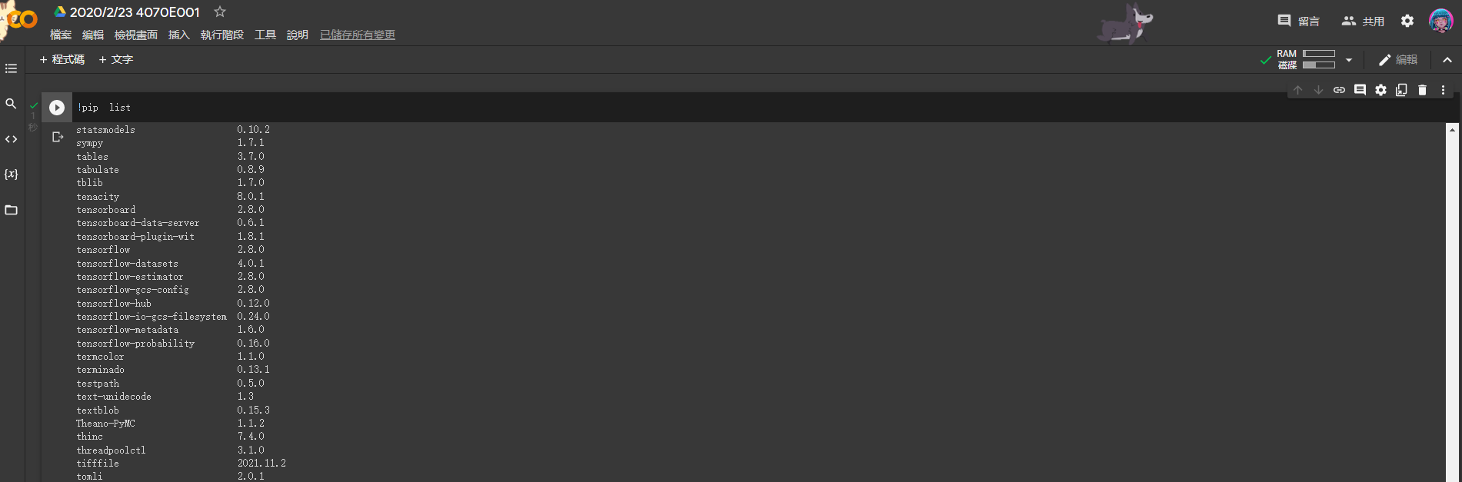
列出GOOGLE COLAB 套件

Slide 3
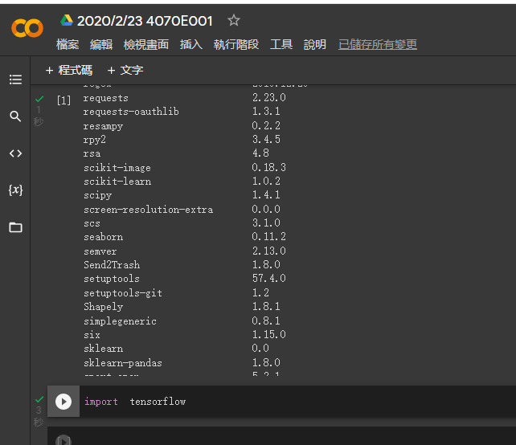
import載入套件

Slide 4
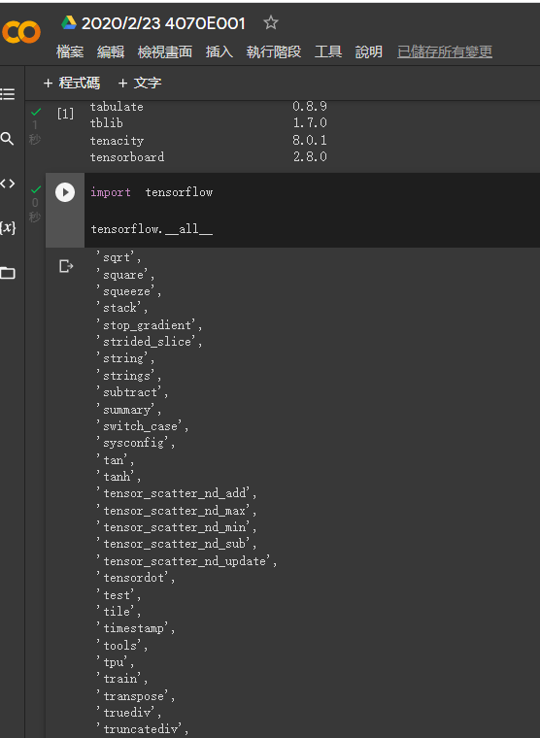
正確雙斜線

Slide 5
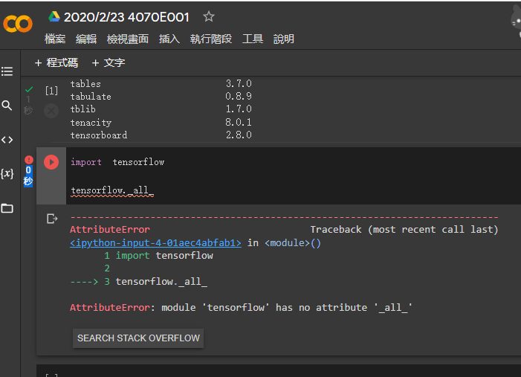
錯誤單斜線

Slide 6
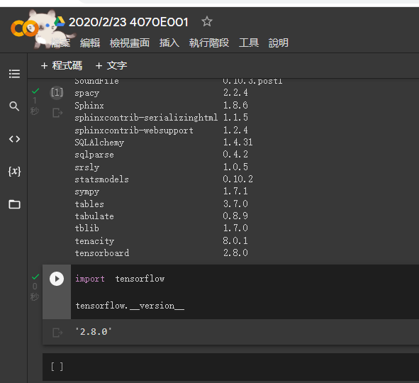
軟體版本

